Slide 1

WireFish
Sanson Antoine
Delsol Benjamin
M1 CyberSécurité
M1 CyberSécurité
04/05/2022

Slide 2

Introduction
Nombreuses fonctionnalités : recherche/tri/suivi de flux de réseaux mais aussi le déchiffrement de certains protocoles, la décompression des données à la volée
Opensource
Logiciel très populaire
Point négatif : Affichage peu lisible ainsi de nombreuses informations exhaustives

Slide 3

Cas d’utilisation
Test d’intrusion
Aucun trafic émanant de WireFish
Problème environnemental (interpréteur Python3, connexion internet) ou avec un exécutable avoir les droits administrateur sur la machine

Slide 4

Cas d’utilisation
Man In The Middle
Programme d’écoute exécuté sur la machine de l’attaquant

Slide 5


État de l’Art
NetworkMiner
Utilitaire ligne de commande
Affiche l’ensemble des interfaces réseau, capture le trafic d’une interface, applique des filtres plus ou moins complexes et affiche à l’écran ou bien enregistre les paquets dans un fichier de capture réseau
Permet de détecter par exemple le systèmes d’exploitation, noms d'hôtes, ports ouverts, et bien d’autres
Supporte de nombreux protocols applicatifs comme FTP, HTTP, SMB, SMTP

Slide 6
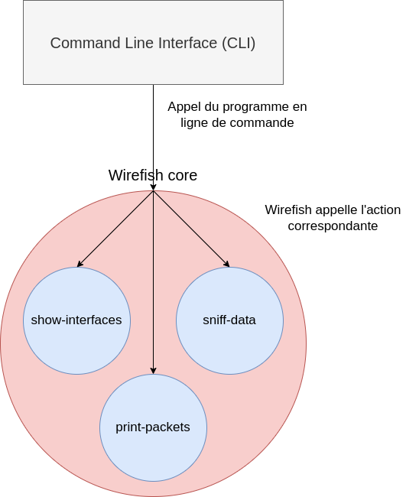
Fonctionnement de WireFish
show-interfaces : affiche l’ensemble des interfaces réseau disponibles, avec des détails comme l’adresse MAC ou l’adresse IPv4 associée.
print-packets : permet d’écouter une ou plusieurs interfaces et affiche des informations élémentaires sur les paquets en ligne de console (filtrage possible)
sniff-data : permet d’analyser le trafic en temps réel et d’en extraire les données sensibles à l’aide des modules développés

Slide 7
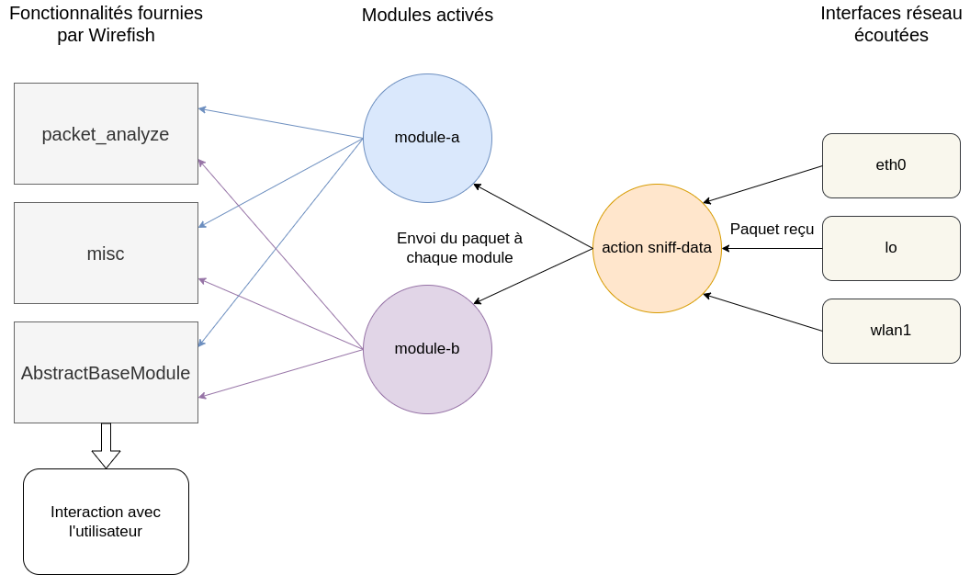
La commande Sniff-data
packet_analyze : permet d’analyser et d’extraire des données ou d’interpréter le payload de certains paquets.
misc : contient des fonctions utilitaires mais qui n’ont pas de lien direct avec le traitement des paquets.
AbstractBaseModule est la mère de tous les modules, elle fournit des méthodes et des propriétés utiles aux classes dérivées (modules créés).
Chaque module doit implémenter correctement les éventuels champs abstraits de cette classe, sans quoi le module ne sera pas chargé et donc inutilisable. Elle fournit au passage des fonctionnalités de logging et d’écriture de fichiers.

Slide 8
Documentation : Installation
Prérequis :
Avoir installé Python3
Récupérer le code sur GitHub
https://github.com/Schrubitteflau/WireFish/
Démarche
Lancer le script d’installation setup.sh
Sous Windows, vérifier la création de l’environnement virtuel

Slide 9
Documentation : Fonctionnelle
Utilisation de argparse assurer la viabilité des paramètres

Slide 10
Documentation : Fonctionnelle
-I précise les interfaces
-M précise les modules

Slide 11
Présentation du module : ftp.credentials
ftp_packet_parser = FTPPacketParser(packet=packet)
if ftp_packet_parser.is_command("USER"):
self.log_message("FTP username : %s " % (
self.to_str_safe(ftp_packet_parser.get_parameters())
))
Il intercepte simplement les noms d’utilisateurs et mots de passe transmis d’un client vers un serveur, qui sont sous la forme de commandes USER <username>, et PASS <password>

Slide 12
Présentation du module : ftp.transfer_files
Le client envoie une requête PASV afin d’ouvrir une connexion passive
Le serveur donne une IP et un port pour la connexion
Le client initie la connexion en arrière plan
Le client effectue une requête FTP (sur le port d’écoute du serveur) qui nécessite un transfert de données.
Le serveur va envoyer les données à travers la connexion passive précédemment établie
Le client et le serveur peuvent toujours communiquer sur le port du serveur FTP, et le serveur indique au client lorsqu’il a terminé d’envoyer les données. La connexion passive est alors coupée et le client a téléchargé le fichier.

Slide 13
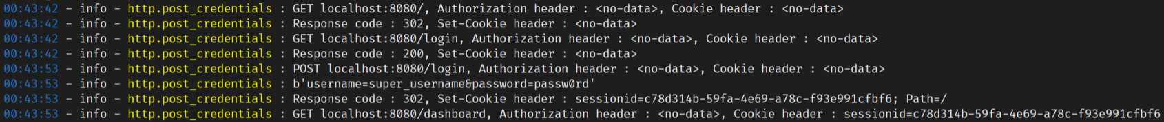
Présentation du module : http.post_credentials
Le but est de rechercher dans les paquets les requêtes et réponses HTTP
Dans un premier temps, l’utilisateur accède à la racine, mais il n’est pas connecté donc est redirigé vers /login. Il remplit et soumet un formulaire via la méthode POST, on voit que son nom d’utilisateur est super_username et que son mot de passe est passw0rd. Le serveur redirige l’utilisateur vers /dashboard en lui envoyant un cookie de session sessionid.

Slide 14
Présentation du module : http.post_credentials
def _guess_payload_class(self, payload) -> PayloadClass:
""" Decides if the payload is an HTTP Request or Response, or something else """
try:
crlfIndex = payload.index("\r\n".encode())
req = payload[:crlfIndex].decode("utf-8")
if http_request_regex.match(req):
return PayloadClass.HTTP_REQUEST
elif http_response_regex.match(req):
return PayloadClass.HTTP_RESPONSE
except:
pass
return PayloadClass.UNKNOWN
L’analyse des requêtes et réponses HTTP est nativement présente avec Scapy
On obtient des instances de HTTPRequest ou HTTPResponse, et accéder à des propriétés comme request.Authorization, request.Host, response.Set_Cookie,

Slide 15
Présentation du module : http.download_files
Permet de conserver une copie locale des fichiers téléchargés par le client.
L’utilisateur accède à /dashboard, puis il télécharge un fichier /uploads/confidentiel. Celui-ci est intercepté par ce ftp.download_files et est enregistré localement sous le nom de 1651532888_tuutecoqpw, qui est la combinaison du timestamp et d’une chaîne aléatoire.
Malheureusement le module ne fonctionne pas pour les fichiers transmis sur différents paquets par soucis de taille.
Mais aussi le lien entre la requête et la réponse n’est pas effectué donc la certitude de la source du fichier n’est pas garantie

Slide 16


Choix des technologies
Exécution facile des programmes
Syntaxe simple et concise
Grandes quantités de bibliothèque
Regroupe des fonctions sur le traitement des paquets
Simple d’utilisation
Créée par un ingénieur Français Philippe Biondi

Slide 17
Difficultés Rencontrées
Scapy problèmes de performance Résultats incohérents ou perte de données
Solution partielle:
Utilisation de libpcap, programme en C pour capturer les paquets, plus performants
Contrainte supplémentaire dans l’environnement

Slide 18
Difficultés Rencontrées
Difficultés à interpréter différents payloads à la suite (exemple transfert de fichiers), un port peut servir seulement pour un transfert précis après la connexion sera coupée
Solution :
Être capable de comprendre le protocole analysé et programmer ce cas précis

Slide 19
Difficultés Rencontrées
Limites d’un module :
Le développement de module avançant sur un protocole précis
Problème de lisibilité du code, fonctionnalités de base ne suffisent plus
“client muet”

Slide 20
Axes d’Amélioration
Exporter dans un fichier les log
Ajouter la prise en charge d’une configuration externe pour rendre les modules paramétrables (ex: limite fichier sauvegarde)
Désolidariser les modules en fonction d’un protocole ou d’une IP = code plus clair + de performance
Prise en charge d’un fichier de capture réseau

Slide 21
Conclusion - Apports Personnels

Slide 22
Démonstration

